Slide 1
국문(Ko)

Slide 2
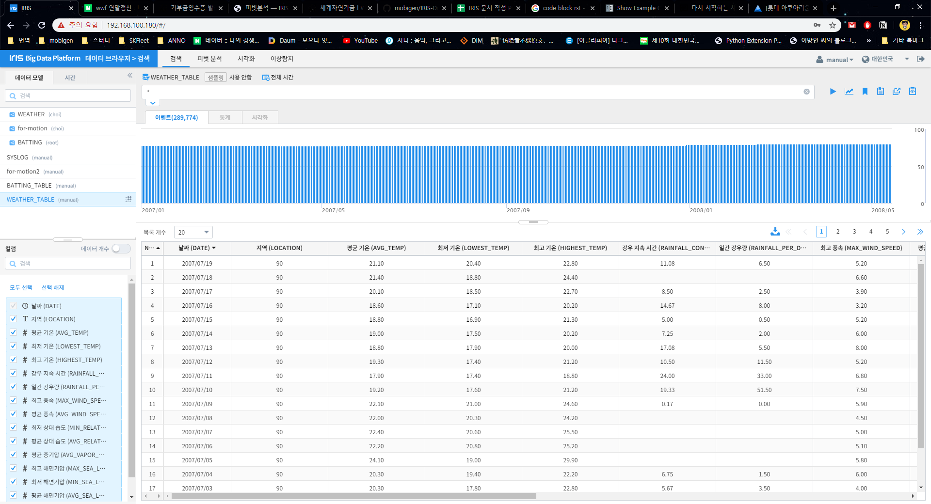

Slide 3
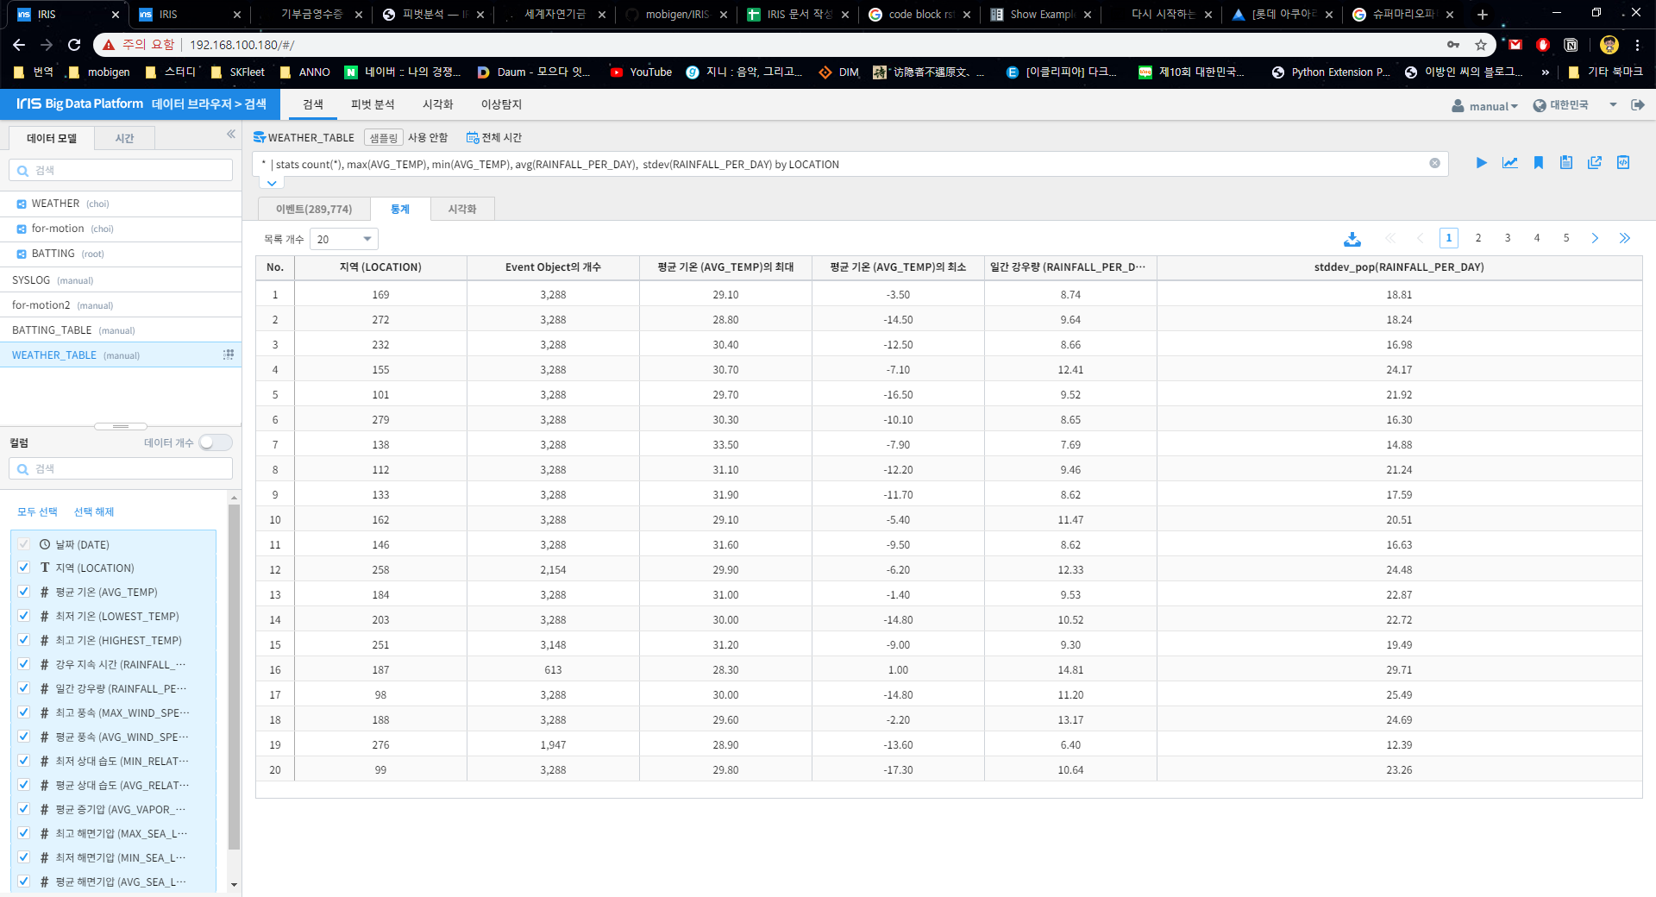

Slide 4
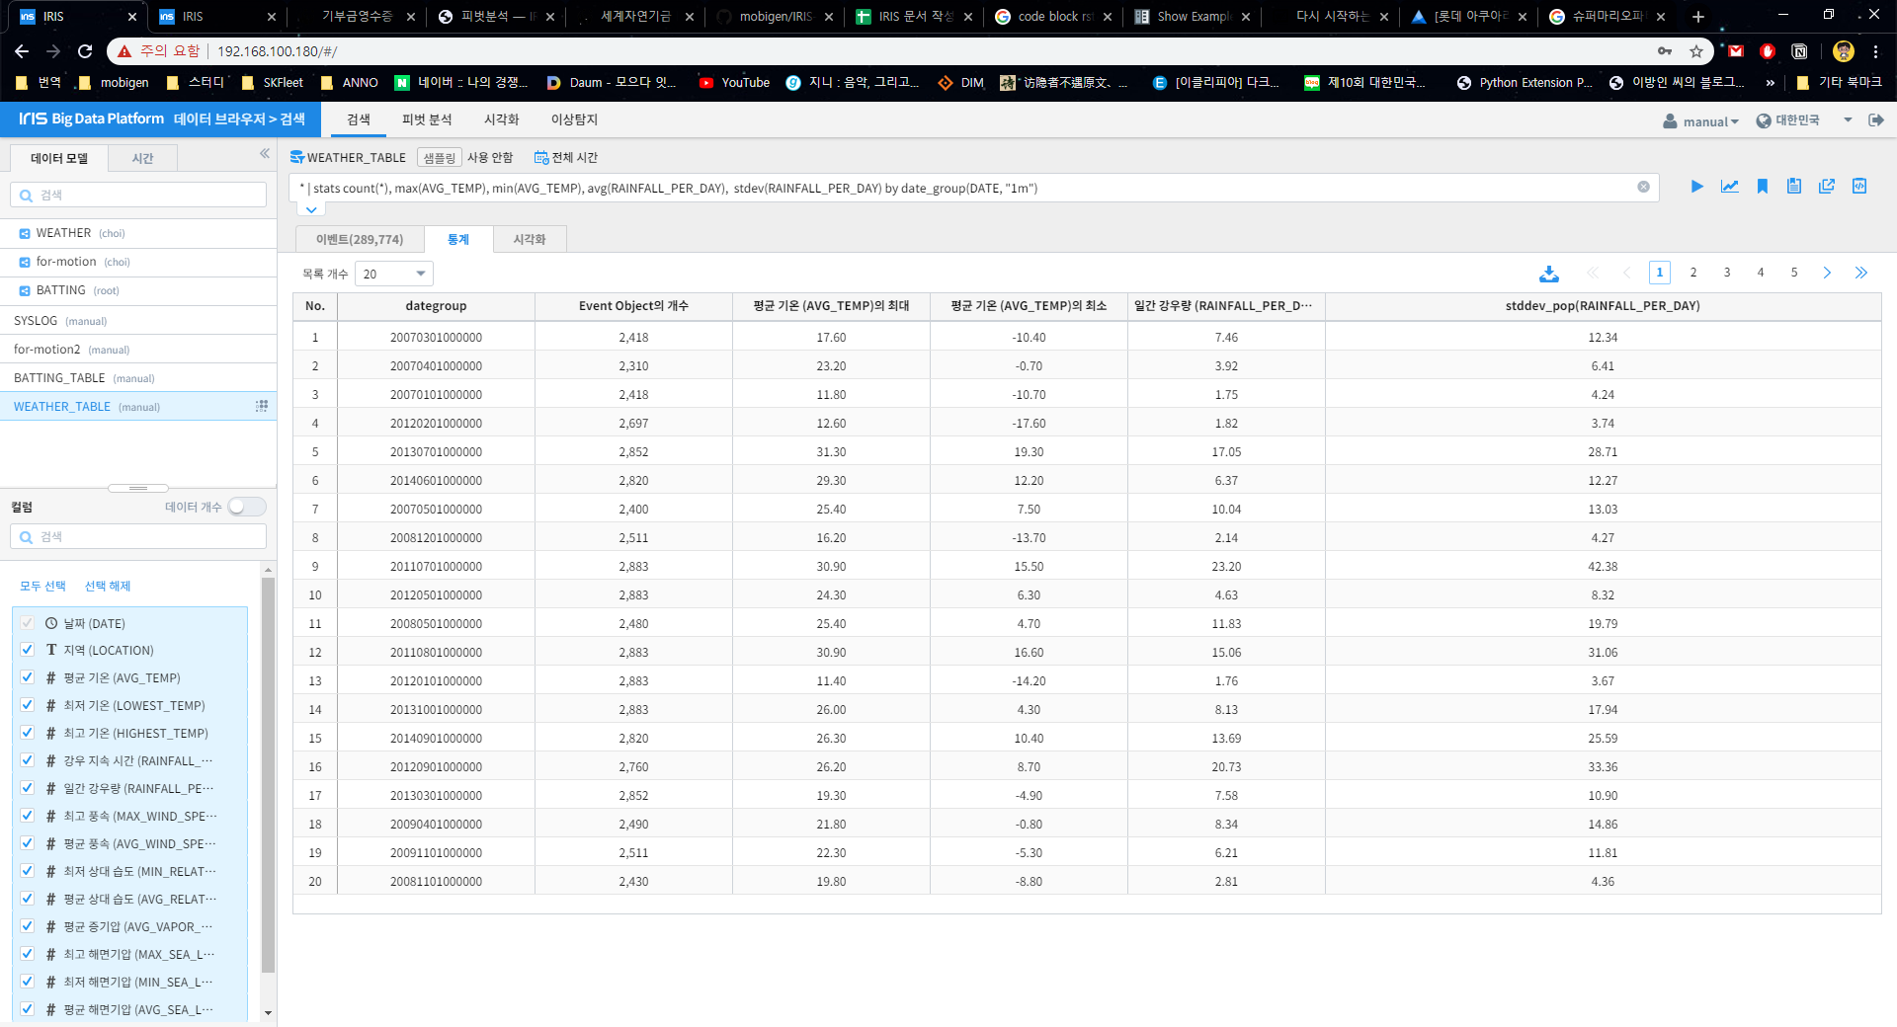
월별이라 “연월”까지만 보존되고 나머지는 “일시분초”는 “1일 0시 0분 0초”로 표시됨

Slide 5


Slide 6
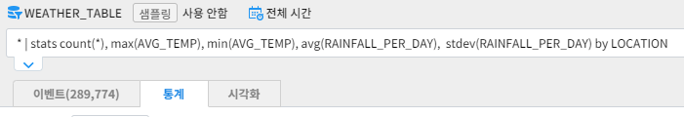

Slide 7
